Slide 1
Каспийское море-самое большое озеро на Земле
Подготовил: учитель географии,МКОУ «Султанянгиюртовской СОШ им.Ю.Акаева»

Slide 2
Каспийское море
Каспийское море-самое большое озеро на Земле. Море вытянуто в меридиональном направлении на 1200 км, наибольшая ширина более 550 км. Общая длина береговой линии моря –около 6400 км.

Slide 3
Дагестанское побережье отличается слабой изрезанностью, многочисленными отмелями и песчаными пляжами

Slide 4
Более 8 % всей береговой линии приходится на дагестанское побережье.

Slide 5
Лебеди-дивной красоты птицы. А. А.Грин назвал их аристократами вод

Slide 6
Серый гусь

Slide 7
ЛЫСУХА величиной со среднюю утку, вес ее колеблется от 600 до 1000 г. Лысуху легко узнать по однообразной черноватой окраске и белой бляхе на лбу, по которой она и получила свое название. Лысуха связана с водой, на сушу выходит редко, при опасности бросается в воду и скрывается в зарослях. Лысуха хорошо плавает, но ныряет плохо.

Slide 8
Баклан

Slide 9
Кизлярский заливе встречаются более 30 видов птиц, внесенных в Красную книгу России Цапля

Slide 10
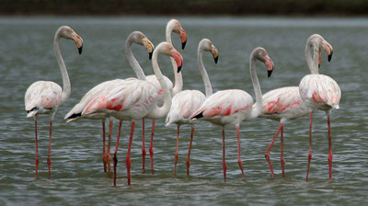
Взрослый наряд(розовый) они «надевают» на третьем году жизни. Общая длина тела - 130 см, птицы достигают массы 3,4-4 кг. На каждой ноге у них по 4 пальца

Slide 11
Малый баклан. Гнездится на деревях или в зарослях тростника, в колониях обычно бывает от нескольких десятков до нескольких сотен гнезд

Slide 12
РОЗОВЫЙ пеликан вес его достигает 10 кг, длина тела 170 сантиметров, размах крыльев – 3,5 метров. Свое название этот вид получил из-за оттенка пера, которое становится бледно-розовым на третьем году жизни птицы.

Slide 13
Краснозобая казарка

Slide 14
В водах Кизлярского залива обитают 67 видов рыб Каспийская минога занесен в Красную книгу России.

Slide 15
Кутум

Slide 16
Осетровые рыбы

Slide 17
Сельд

Slide 18
Проходные рыбы Каспийского моря Осетровые

Slide 19
Вобла

Slide 20
Полупроходная рыба- тарань

Slide 21
Сазан

Slide 22
Не проходные пуголовки

Slide 23
Бычок-рыба

Slide 24
Представители арктических морей белорыбица

Slide 25
Каспийский тюлень

Slide 26
СПАСИБО!

